Slide 1

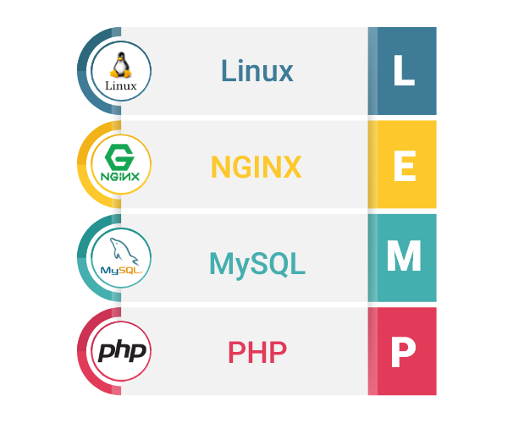

Mesin Virtual & Lemp Stack + SSL
Day 2
Andreas Sahabat Lumban Batu ,S.Kom, M.TI
Senior Engineer Lead

Slide 2
Vagrantfile
Vagrant.configure("2") do |config|
config.vm.provision "shell", inline: "apt-get update "
config.ssh.forward_agent = true
config.ssh.insert_key = false
config.vm.define "master" do |master|
master.vm.box = "generic/ubuntu2004"
master.vm.box_version = "3.1.16"
master.vm.network "private_network",ip: "172.168.10.8"
master.vm.provider "virtualbox" do |v|
v.memory = 2024
v.cpus = 4
end
end
config.vm.define "worker" do |worker|
worker.vm.box = "generic/ubuntu2004"
worker.vm.network "private_network",ip: "172.168.10.9"
worker.vm.box_version = "3.1.16"
worker.vm.provider "virtualbox" do |v|
v.memory = 2024
v.cpus = 2
end
end
end
# vagrant up --provider virtualbox

Slide 3
Vagrant sintax
vagrant up --provider virtualbox
vagrant list
vagrant ssh namanya
vagrant reload
vagrant destroy

Slide 4
LEMP STACK
LEMP adalah akronim yang merupakan singkatan dari tumpukan perangkat lunak berikut: kernel Linux, server web Nginx, database MySQL, dan bahasa pemrograman sisi server PHP. Perangkat lunak ini banyak digunakan pada server di Internet saat ini untuk menyediakan situs web dinamis atau aplikasi web interaktif.
Nginx adalah server web modern dan hemat sumber daya yang dikembangkan secara aktif dan merupakan server web kedua yang paling banyak digunakan di Internet setelah server HTTP Apache. Ini sangat cepat karena menggunakan pendekatan yang tidak sinkron dan digerakkan oleh peristiwa untuk memproses permintaan.
Goal
Cara menginstal dan mengkonfigurasi tumpukan LEMP (Nginx dengan mysql dan PHP 7.4) pada ubuntu (vm).

Slide 5
Core
sudo apt update
sudo hostnamectl set-hostname web.local
sudo init 6
sudo apt install nginx
sudo ufw allow 'Nginx HTTP’
sudo ufw allow 'Nginx Full'
sudo ufw delete allow 'Nginx HTTP'
sudo apt install mysql-server
sudo mysql_secure_installation
sudo mysql
sudo apt install php-fpm php-mysql
sudo mkdir /var/www/web.local
sudo chown -R $USER:$USER /var/www/web.local
sudo nano /etc/nginx/sites-available/web.local
sudo hostnamectl set-hostname web.local
sudo nano /etc/hosts
sudo mkdir /etc/nginx/ssl
sudo openssl req -x509 -nodes -days 365 -newkey rsa:2048 -keyout /etc/nginx/ssl/nginx.key -out /etc/nginx/ssl/nginx.crt
ln -s /etc/nginx/sites-available/web.local /etc/nginx/sites-enabled/
sudo systemctl restart nginx.service

Slide 6
Core
<?php
phpinfo();
sudo mysql
CREATE DATABASE example_database;
CREATE USER 'example_user'@'%' IDENTIFIED WITH mysql_native_password BY 'password';
GRANT ALL ON example_database.* TO 'example_user'@'%';
exit
mysql -u example_user -p
SHOW DATABASES;
CREATE TABLE example_database.todo_list (
item_id INT AUTO_INCREMENT,
content VARCHAR(255),
PRIMARY KEY(item_id)
);
INSERT INTO example_database.todo_list (content) VALUES ("My first important item");
SELECT * FROM example_database.todo_list;
exit
nano /var/www/web.local/test.php
<?php
$user = "example_user";
$password = "password";
$database = "example_database";
$table = "todo_list";
try {
$db = new PDO("mysql:host=localhost;dbname=$database", $user, $password);
echo "<h2>TODO</h2><ol>";
foreach($db->query("SELECT content FROM $table") as $row) {
echo "<li>" . $row['content'] . "</li>";
}
echo "</ol>";
} catch (PDOException $e) {
print "Error!: " . $e->getMessage() . "<br/>";
die();
}

Slide 7
PERSYARATAN
Ubuntu, mesin virtual atau langsung di self- mesin khusus.
Akses langsung ke konsol server atau koneksi SSH jarak jauh.
Antarmuka jaringan yang dikonfigurasi dengan alamat IP statis untuk mesin
Nama domain local (blok domain buatan) yang dikonfigurasi di sisi server nama. Dalam panduan ini, kami menggunakan domain example.local sebagai contoh.

Slide 8
Langkah 1: Konfigurasi Awal
Langkah pertama adalah masuk dengan root atau dengan pengguna dengan hak akses root di sistem Anda dan perbarui komponen (pembaruan kernel, pembaruan paket, dan patch keamanan) dengan mengeluarkan perintah berikut.
sudo apt update
sudo apt upgrade
sudo apt dist-upgrade

Slide 9
Selanjutnya, pastikan Anda menambahkan nama deskriptif untuk nama host mesin Anda dengan menjalankan perintah di bawah ini. Selanjutnya, Anda harus me-restart sistem untuk menerapkan nama host baru yang sesuai.
sudo hostnamectl set-hostname web.local
sudo init 6
Selanjutnya, lanjutkan dan instal utilitas net-tools wget, curl dan bash-completion untuk menggunakannya nanti untuk mengelola server Anda dengan mudah.
sudo apt install net-tools

Slide 10
Step 2: Install the Nginx Web Server
Nginx adalah server web modern dan efisien sumber daya yang digunakan untuk menampilkan halaman web kepada pengunjung di internet. Instal server web Nginx dari repositori dengan menjalankan perintah di bawah ini di konsol server Anda.
sudo apt-get install nginx

Slide 11
Seperti yang ditunjukkan pada terminal, manajer paket apt akan memeriksa dependensi tambahan untuk paket dan menanyakan apakah Anda setuju untuk melanjutkan proses instalasi. Jawab dengan ya (y) untuk menginstal Nginx.
Selanjutnya, jalankan perintah netstat untuk menampilkan soket jaringan pada sistem Anda dan verifikasi apakah daemon nginx mendengarkan pada port 80/TCP. Atau, Anda mungkin ingin mengeluarkan perintah systemctl untuk memeriksa status daemon nginx seperti yang diilustrasikan pada gambar di bawah ini.

Slide 12
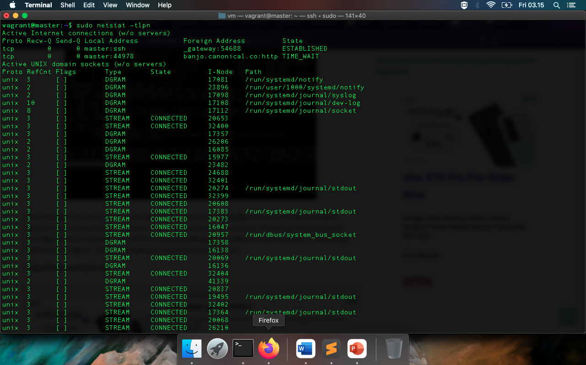
Setelah server nginx aktif dan berjalan di sistem Anda, jalankan perintah ifconfig untuk menampilkan informasi antarmuka jaringan dan mencantumkan alamat IP mesin Anda. Kemudian, buka browser dan kunjungi halaman web default Nginx melalui protokol HTTP dengan menambahkan alamat IP di browser Anda. Pesan “Selamat datang di Nginx!” harus ditampilkan di jendela browser Anda.

Slide 13
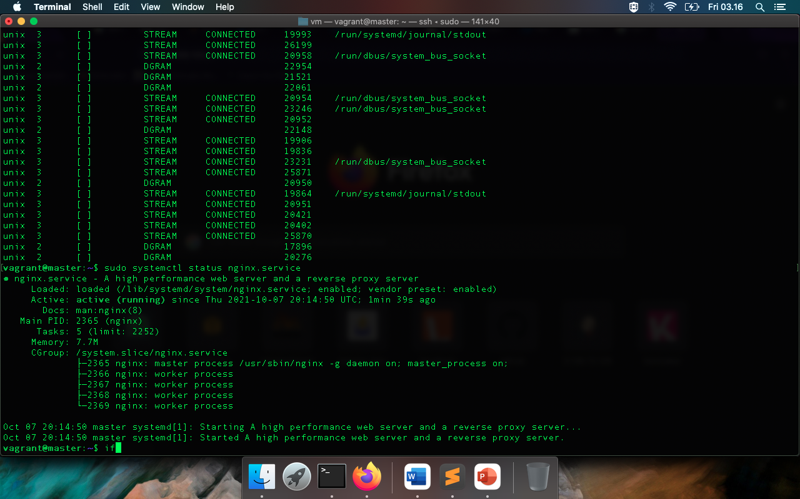
Langkah 3: Aktifkan Nginx HTTP/2.0 Protocol
Secara default, versi terbaru dari binari Nginx yang disediakan oleh repositori dibuat dengan protokol HTTP/2.0. HTTP/2.0 terintegrasi dengan protokol TSL/SSL dan dapat meningkatkan kecepatan pemuatan halaman web melalui transaksi yang aman.
Semua browser modern, seperti Chrome atau Firefox, harus mendukung protokol ini secara default. Namun, perhatikan bahwa browser Microsoft Internet Explorer dan Microsoft Edge belum dapat menguraikan protokol http2.

Slide 14
sudo nano /etc/nginx/sites-available/web.local sudo chown -R $USER:$USER /var/www/web
server {
listen 80;
listen [::]:80;
listen 443 ssl;
listen [::]:443 ssl;
server_name _;
root /var/www/web.local;
ssl on;
ssl_certificate /etc/nginx/ssl/nginx.crt;
ssl_trusted_certificate /etc/nginx/ssl/nginx.crt;
ssl_certificate_key /etc/nginx/ssl/nginx.key;
index index.php index.html index.htm;
location / {
try_files $uri $uri/ =404;
}
location ~ \.php$ {
include snippets/fastcgi-php.conf;
fastcgi_pass unix:/var/run/php/php7.4-fpm.sock;
}
location ~ /\.ht {
deny all;
}
}

Slide 15
ln -s /etc/nginx/sites-available/web.local /etc/nginx/sites-enabled/
Selanjutnya, uji file konfigurasi Nginx untuk kesalahan sintaks dan, jika semuanya baik-baik saja, mulai ulang daemon Nginx untuk menerapkan semua perubahan dengan menjalankan perintah di bawah ini.
sudo nginx –t sudo systemctl restart nginx.service

Slide 16
Kemudian, navigasikan ke nama domain Anda atau alamat IP server Anda melalui protokol HTTP dari browser untuk menampilkan halaman default nginx. Karena Anda menggunakan sertifikat yang ditandatangani sendiri, kesalahan akan ditampilkan di browser Anda. Konfirmasikan kesalahan untuk meneruskan ke halaman utama default nginx.

Slide 17
Secara default, akun root sistem atau pengguna dengan hak akses root dapat mengakses database tanpa memberikan kata sandi. Untuk mengubah perilaku ini sehingga MySQL meminta kata sandi setiap kali pengguna sistem mencoba mengakses database, masuk ke database MySQL menggunakan antarmuka baris perintah dengan hak akses root dan jalankan perintah berikut di konsol MySQL:
sudo mysql
MariaDB> use mysql;
MariaDB> update user set plugin='' where User='root’;
MariaDB> flush privileges;
MariaDB> exit

Slide 18
Setel kata sandi root di mysql server
Pada langkah selanjutnya, pastikan Anda mengamankan mysql dengan menjalankan skrip keamanan mysql_secure_installation. Ini disediakan oleh paket instalasi dari repositori. Saat menjalankan skrip akan mengajukan serangkaian pertanyaan yang dirancang untuk mengamankan database mysql. Seperti: untuk mengubah kata sandi root MySQL, menghapus pengguna anonim, menonaktifkan login root jarak jauh, dan menghapus database pengujian. Jalankan skrip dengan mengeluarkan perintah di bawah ini. Katakan ya untuk semua pertanyaan yang diajukan untuk mengamankan daemon MySQL sepenuhnya. Gunakan output skrip di bawah ini kecuali sebagai panduan.

Slide 19
sudo mysql_secure_installation
Terakhir, untuk menguji fungsionalitas mysql, masuk ke database dari konsol dan jalankan perintah berikut. Daftar database default harus ditampilkan di konsol mysql. Tinggalkan konsol mysql dengan pernyataan keluar.
mysql -u root –p
show databases;
exit

Slide 20
Itu saja! Server web Nginx, database mysql, dan bahasa pemrograman PHP diinstal pada mesin virtual Anda. Anda sekarang dapat mulai membangun situs web atau aplikasi web dinamis untuk pengunjung Anda.

Slide 21
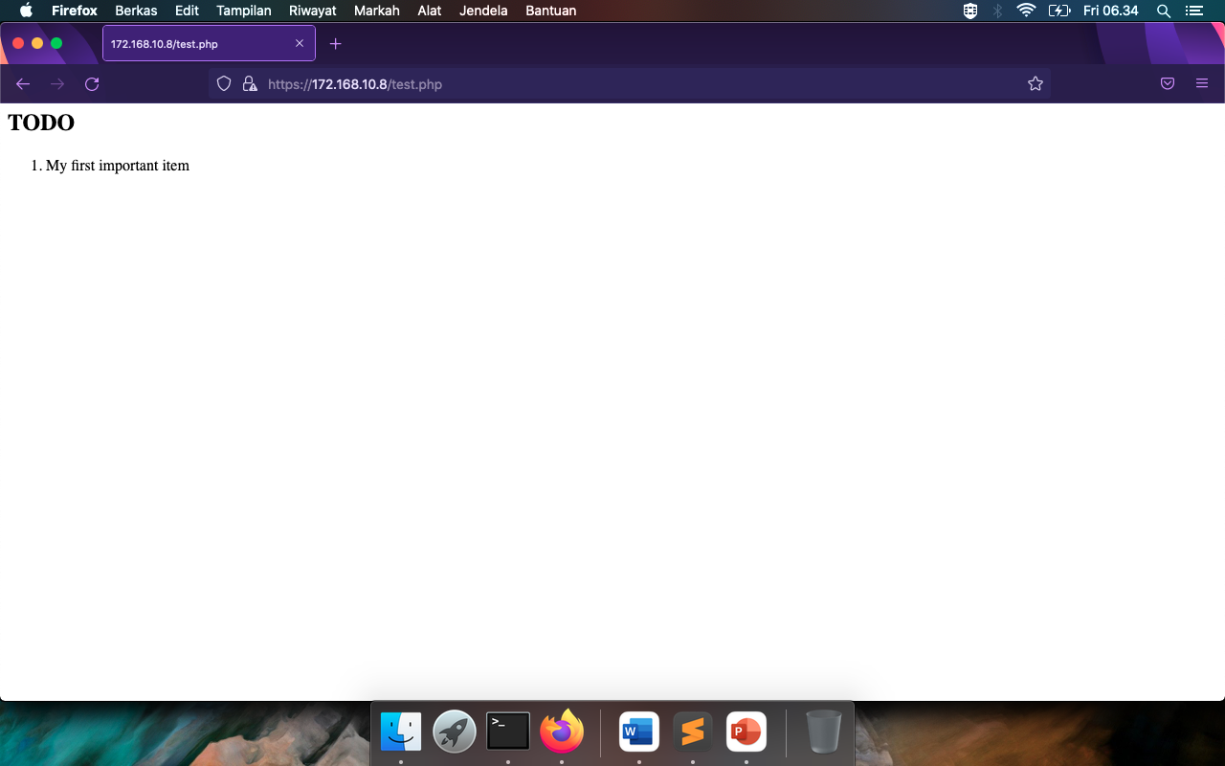
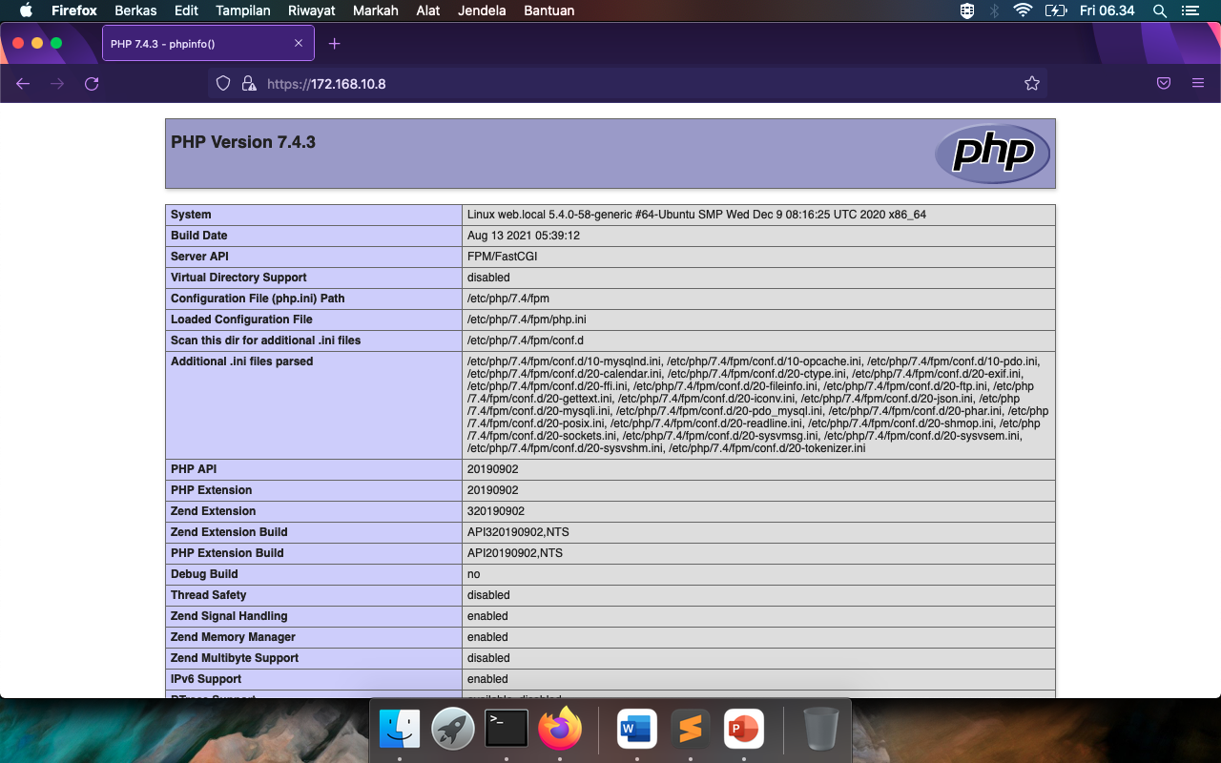
Final Website php + mysql (https)

Slide 22
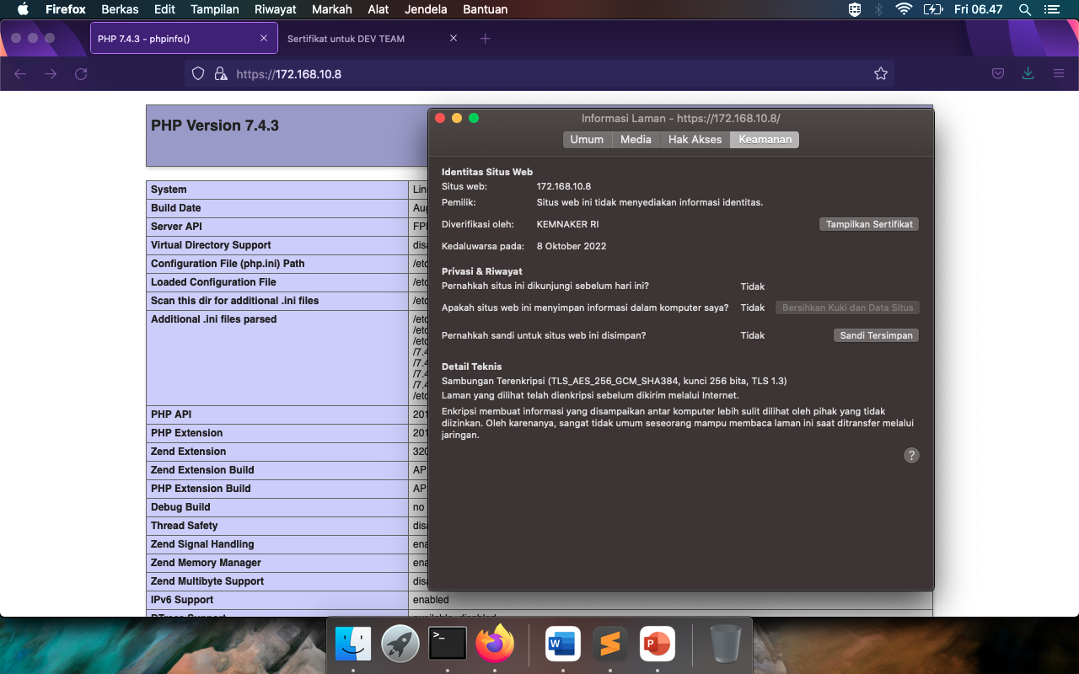
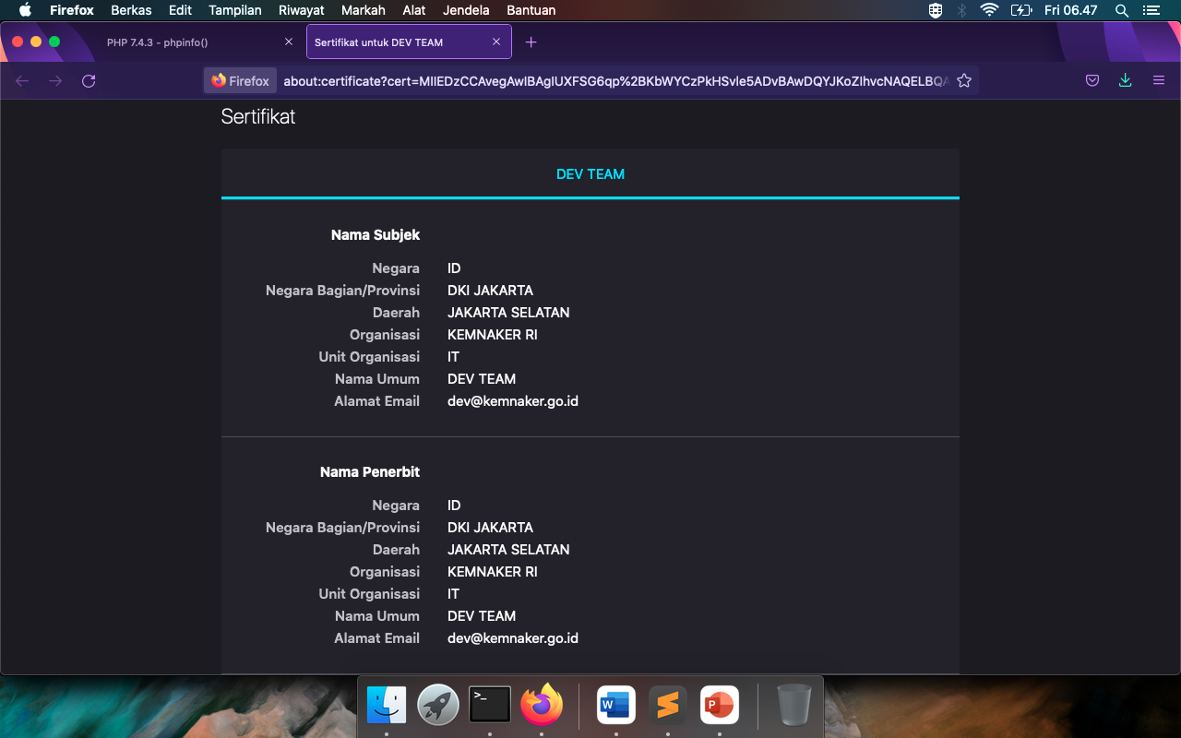
Sertifikat

Slide 23

THANK YOU
TERIMAKASIH
https://github.com/blackbeltandre/vm_web.git

